Slide 1
Тема 1. Демографічні процеси та статево-віковий склад населення світу та України.
Розділ IV. Населення України та світу

Slide 2
Зміст навчального матеріалу
Кількість населення в світі та Україні. Чинники, що впливають на кількість населення: природний рух, міграції. Міграційна політика держав.
Статево-віковий склад населення світу й України. Тривалість життя населення.
Зміна кількості населення в світі та Україні. Регіональні відмінності демографічних процесів. Дослідження П. Чубинського. Демографічна політика.
Механічний рух населення: причини і види міграцій, основні напрямки міграційних потоків у світі та Україні. Українська діаспора. Міграційна політика.

Slide 3
Державні вимоги до рівня загальноосвітньої підготовки учнів
Учні називають кількість населення світу, найбільших за його кількістю країн, України;
розуміють поняття «природний рух населення», «демографічний вибух», «демографічна криза», «демографічна політика», «еміграція», «імміграція»;
визначають показники народжуваності, смертності, природного й механічного руху, частки жінок і чоловіків, окремих вікових груп у структурі населення країни (регіону);
показує на карті і називає регіони світу, країни, області в Україні з найбільшою і найменшою кількістю населення, природним приростом, країни з найбільш численною українською діаспорою;
Знаходять в різних джерелах інформацію, що характеризує населення світу й окремих країн, України та її областей;
пояснюють демографічну ситуацію, що склалася в різних регіонах України;
аналізують статево-вікові піраміди України та країн світу (на вибір);
характеризують демографічні показники населення країни за сукупністю картографічних і статистичних матеріалів, механічний рух населення в Україні;
Оцінюють важливість знань про демографічні процеси в Україні і країнах світу

Slide 4
Соціальна географія – вивчає населення
Насе́лення — сукупність людей, що постійно живуть у межах якоїсь конкретно вказаної території (районі, місті, області, частини країни, країні, континенту чи всієї земної кулі).
Наука, яка вивчає розмір, структури, динаміку руху і розвиток населення - демографією.

Slide 5
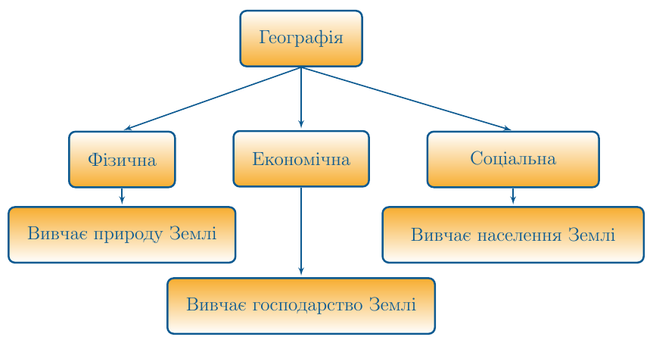
Місце соціальної географії в системі наук
Статистика
Соціологія
Етнографія
Демографія
Географія населення-розміщення

Slide 6
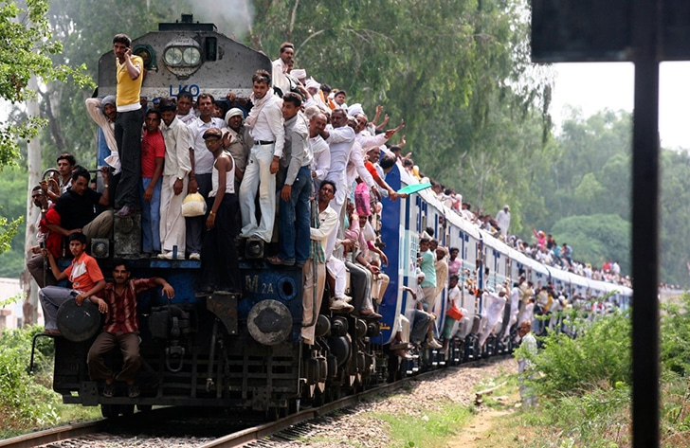
Населення планети Земля =20 тисяч людських поколінь = 80 млрд. чол.
Індія

Slide 7
Демографія – вивчає процеси відтворення, зміну поколінь через природний рух населення
Народжуваність
Смертність
Природний рух населення -
Природній приріст
Вимірювання: %0 проміле, або кількість чол. На 1000 жителів/ рік

Slide 8
Природній приріст = Н-С
Природній приріст
Народжуваність
Смертність
Депопуляція
Природній приріст
Смертність
Від'ємний
Народжуваність
Народжуваність
Смертність
Природній приріст
Додатній

Slide 9
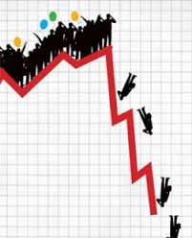
Депопуляція – системне зниження чисельності населення країни
«Старіння нації» - зростання частки людей літнього віку

Slide 10
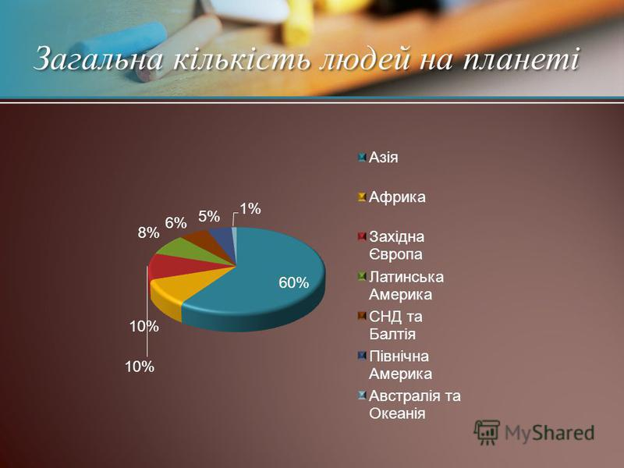
Загальна кількість населення світу
7 млрд. чол.

Slide 11
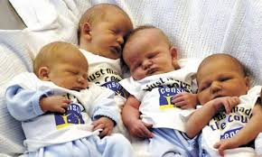
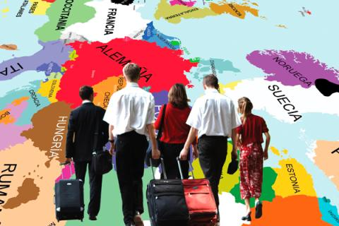
На Чисельність населення впливають:
Природній рух
Механічний рух

Slide 12
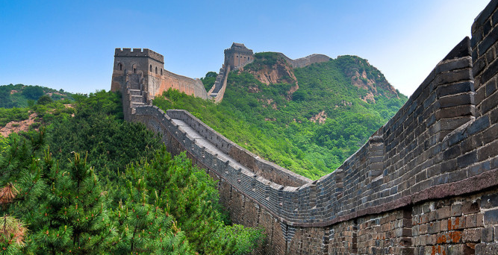
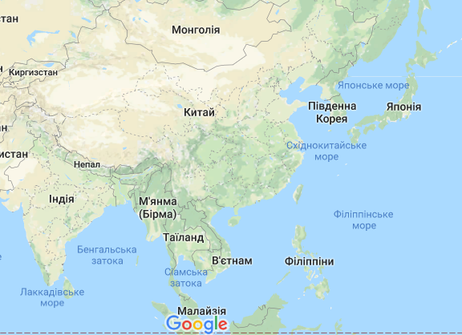
Країни-лідери за чисельністю населення
Китай - 1,379 мільярди чоловік (2016)

Slide 13
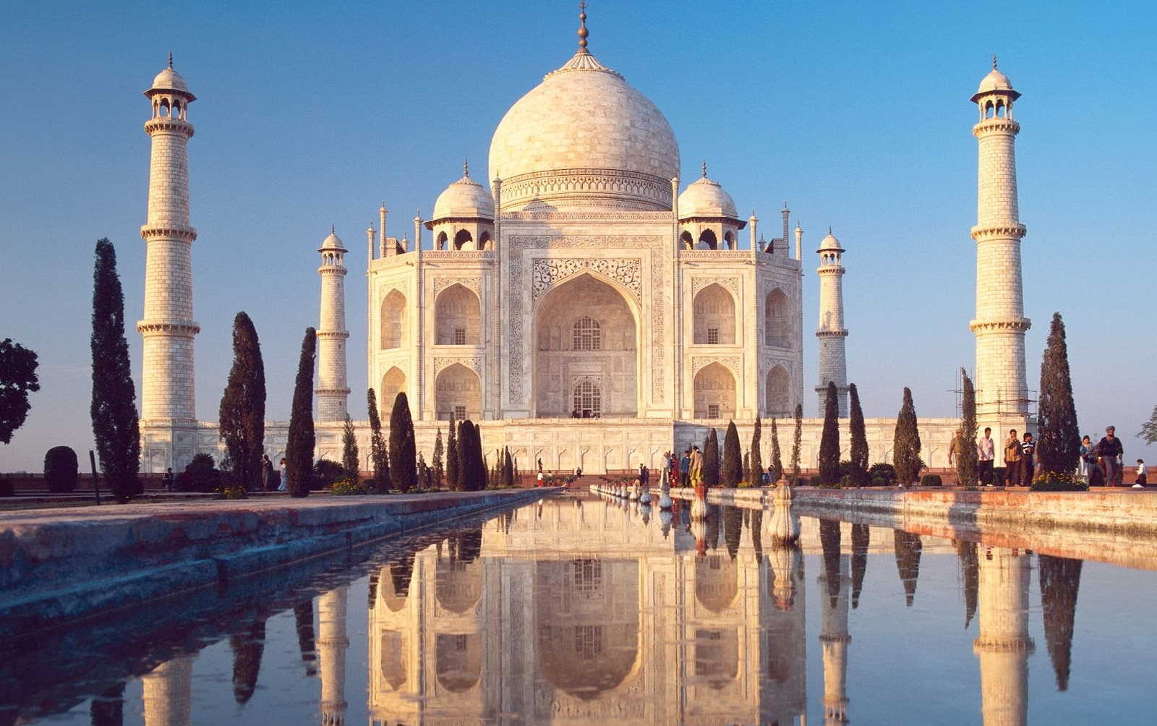
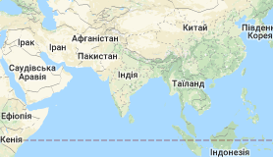
Країни-лідери за чисельністю населення
Індія 1,252 млрд осіб на 21 січня 2017

Slide 14
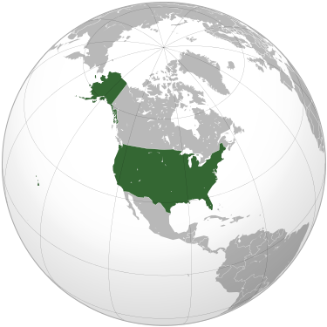
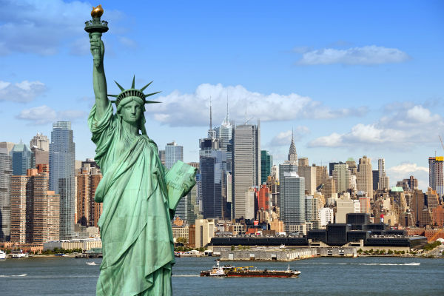
Країни-лідери за чисельністю населення
США населення — 315 663 000 осіб (оцінка 2013 року, 3 місце у світі)

Slide 15
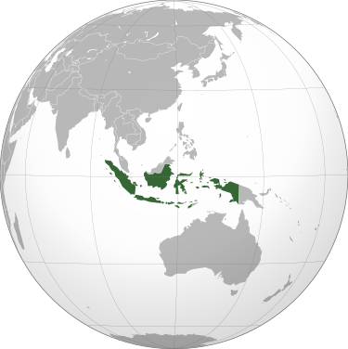
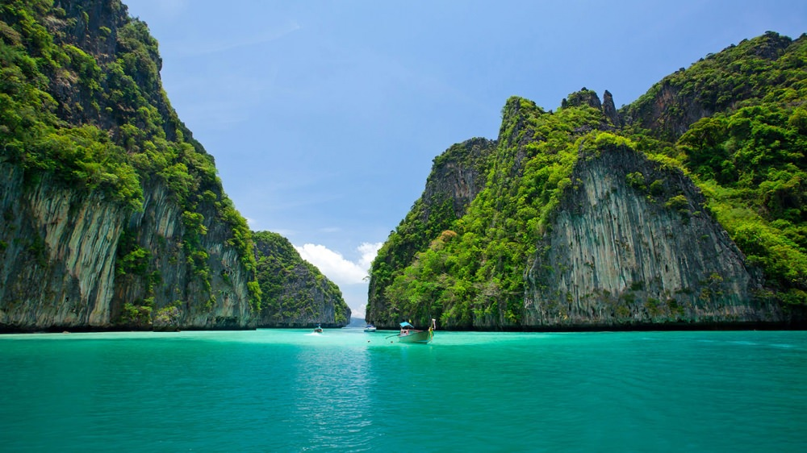
Країни-лідери за чисельністю населення
Індонезія на червень 2010 року, населення становить понад 237 500 000 осіб

Slide 16
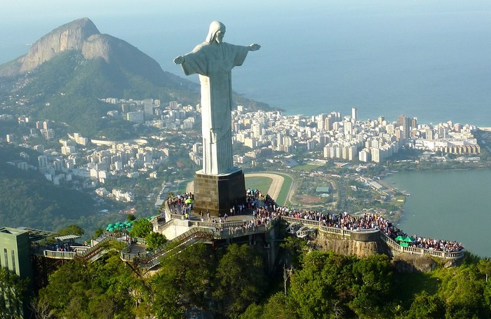
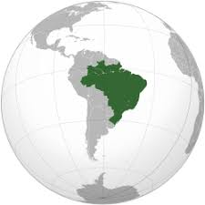
Країни-лідери за чисельністю населення
Бразилія 192 376 496 (5-та)

Slide 17
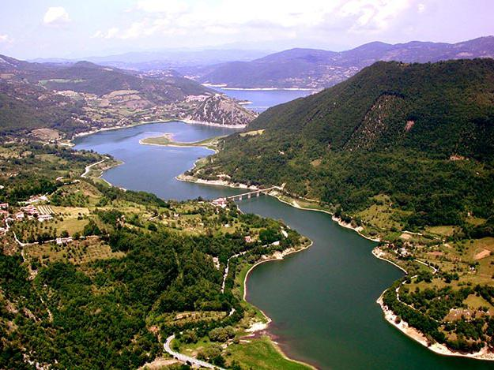
Фактори, що впливають на розміщення населення:
Природні умови
Історичні
Демографічні
Соціально-економічні

Slide 18

Демографічна політика. Китай
Характер політики Китаю«Одна сім’я — одна дитина», схоже, що найближчим часом вона не припиниться. 19 січня 2010 року віце-прем’єр Китаю Лі Кецян заявив, що «Китай продовжить прагнути до низьких показників народжуваності».

Slide 19
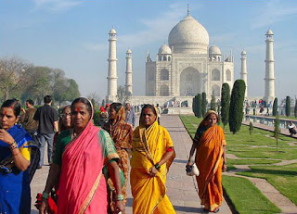
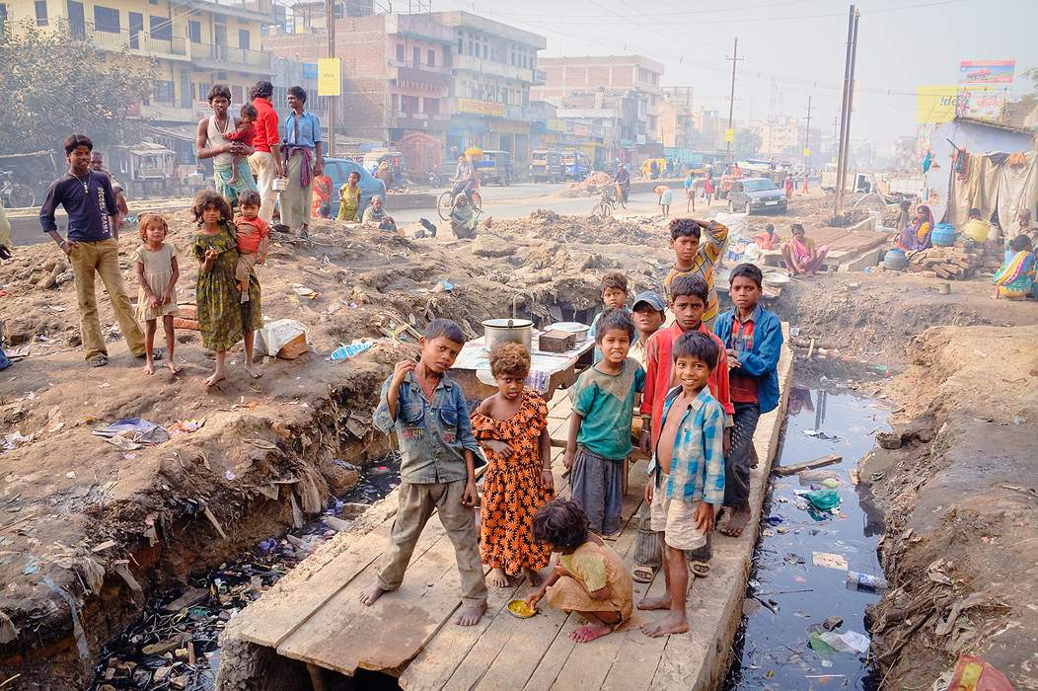
Демографічна політика в Індії проходить під схожим девізом: "Мала сім'я - щаслива сім'я".
боротьба з перенаселенням в Індії не настільки ефективна, як в Китаї. Про це говорять і "сухі" цифри. Населення Індії росте в три рази швидше, ніж населення КНР.

Slide 20
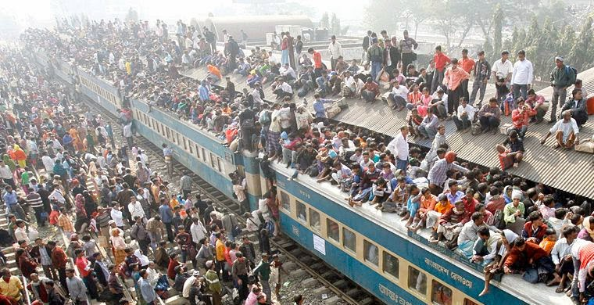

Slide 21
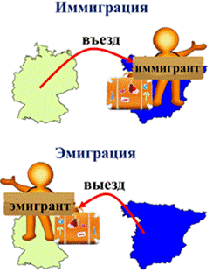
Механічний рух населення міграції (лат. migratio — переселення) — механічні переміщення людей через кордони тих чи інших територій зі зміною місця проживання назавжди, на більш-менш тривалий час або з регулярним поверненням до нього.
Міграції
Внутрішні
Маятникові
Сезонні
Зовнішні
Еміграція
Імміграції

Slide 22

Причини міграцій
Економічні
Політичні
Релігійні

Slide 23
Міграційна політика держав
- комплекс законодавчих, організаційних, економічних заходів, спрямованих на регулювання в'їзду в країну і виїзду з країни населення, і зокрема робочої сили.
Імміграційне законодавство передбачає певні вимоги до рівня освіти, стажу роботи, до здоров'я, віку, політичного і соціального світогляду іммігранта.
Приймаюча країна, як правило, обмежує тривалість перебування іноземних робітників у країні; вимагає проходження процедури визнання документів про освіту тощо. Залежно від національного складу приймаючої країни може враховуватися і національність іммігранта.
Для регулювання процесу імміграції використовується імміграційна квота – кількість іноземних працівників, які можуть в'їхати в країну протягом певного терміну.

Slide 24
Підручники з географії 8 кл. (Пестушко Ю.В., Уварова Г.Ш.)
https://subject.com.ua/textbook/geography/
8 клас: Опрацювати § 48 ст. 203 запитання 2, 3, 4, 5 письмово

